Slide 1
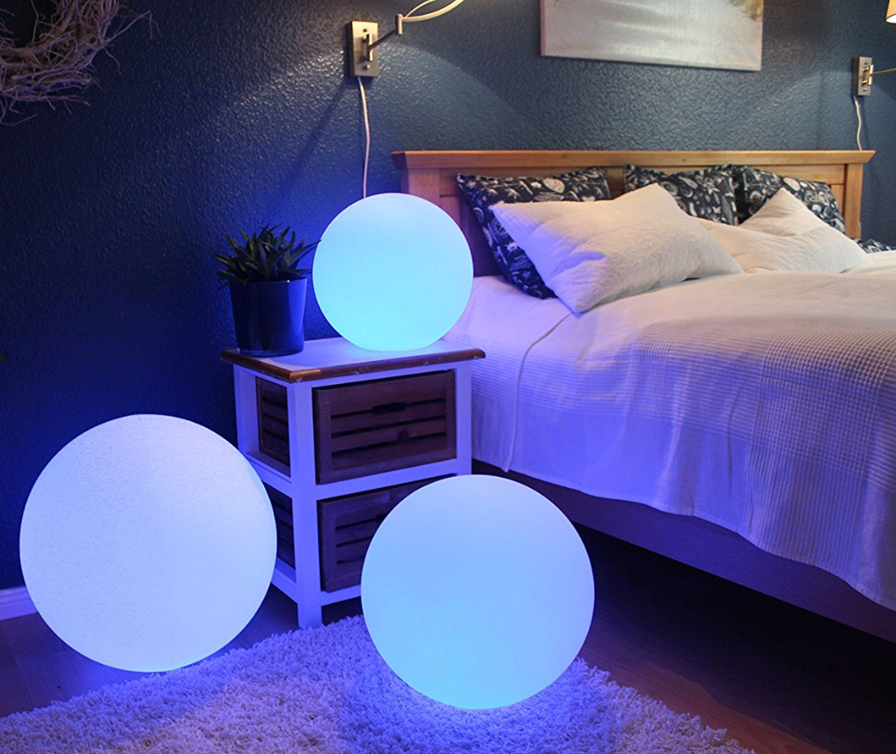
Светильники GLOBE и CUBE

Slide 2
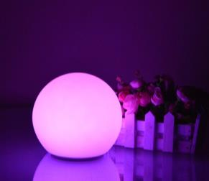
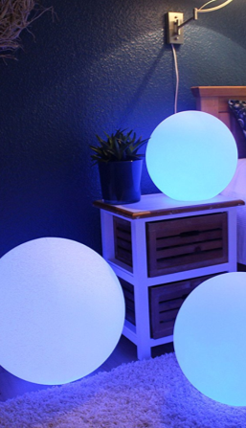
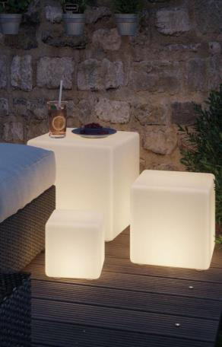
Светильники GLOBE – новый взгляд на современный интерьер!
2

Slide 3
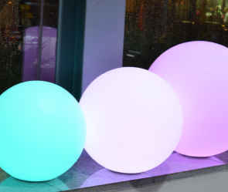
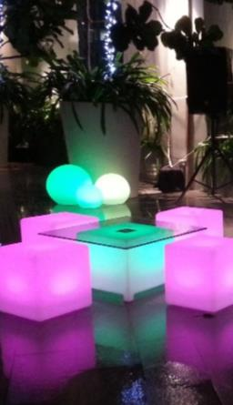
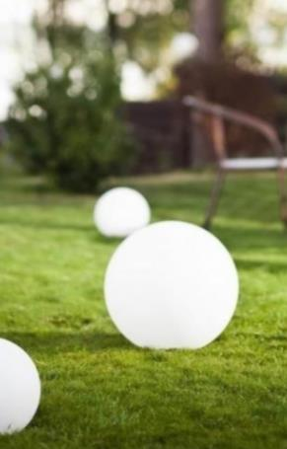
Светильники СТАРТ GLOBE и CUBE
применяются для декоративной подсветки в интерьере как внутри, так и снаружи дома
www.azcompany.ru
3

Slide 4
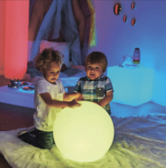
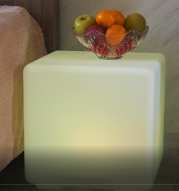
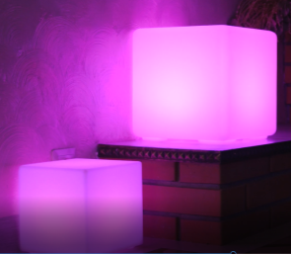
Решения для интерьера дома:
Детские комнаты
Прикроватные тумбы
Создание романтической атмосферы в комнате
Безопасные материалы
www.azcompany.ru

Slide 5
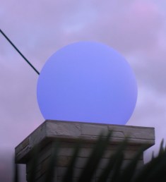
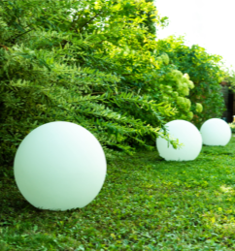
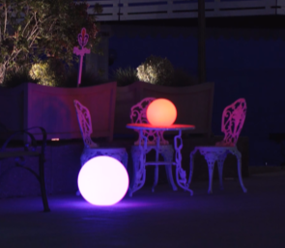
Решения для ландшафтного дизайна:
Освещение территории
Декоративное украшение дорожек и придомовой территории
Освещение беседок
www.azcompany.ru

Slide 6
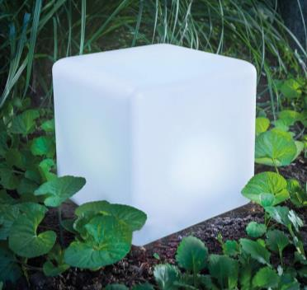
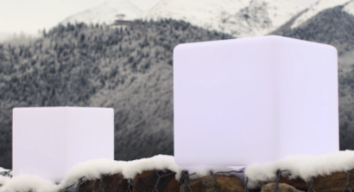
Решения для любой погоды:
Высокая влагозащита IP 65 – адаптация к Российским погодным условиям.
Рабочая температура от -10 до +30^{о}С
www.azcompany.ru
6

Slide 7
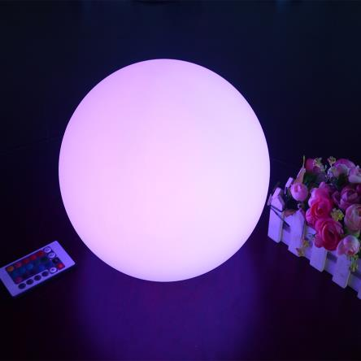
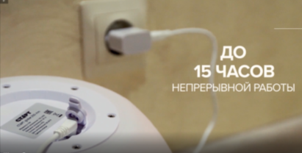
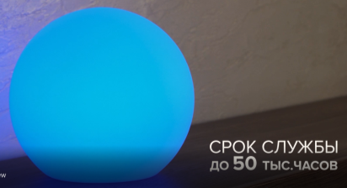
Питание – Li-ion аккумулятор 2000 мАч
Дистанционное управление
16 цветов подсветки и 4 режима свечения
www.azcompany.ru
7

Slide 8
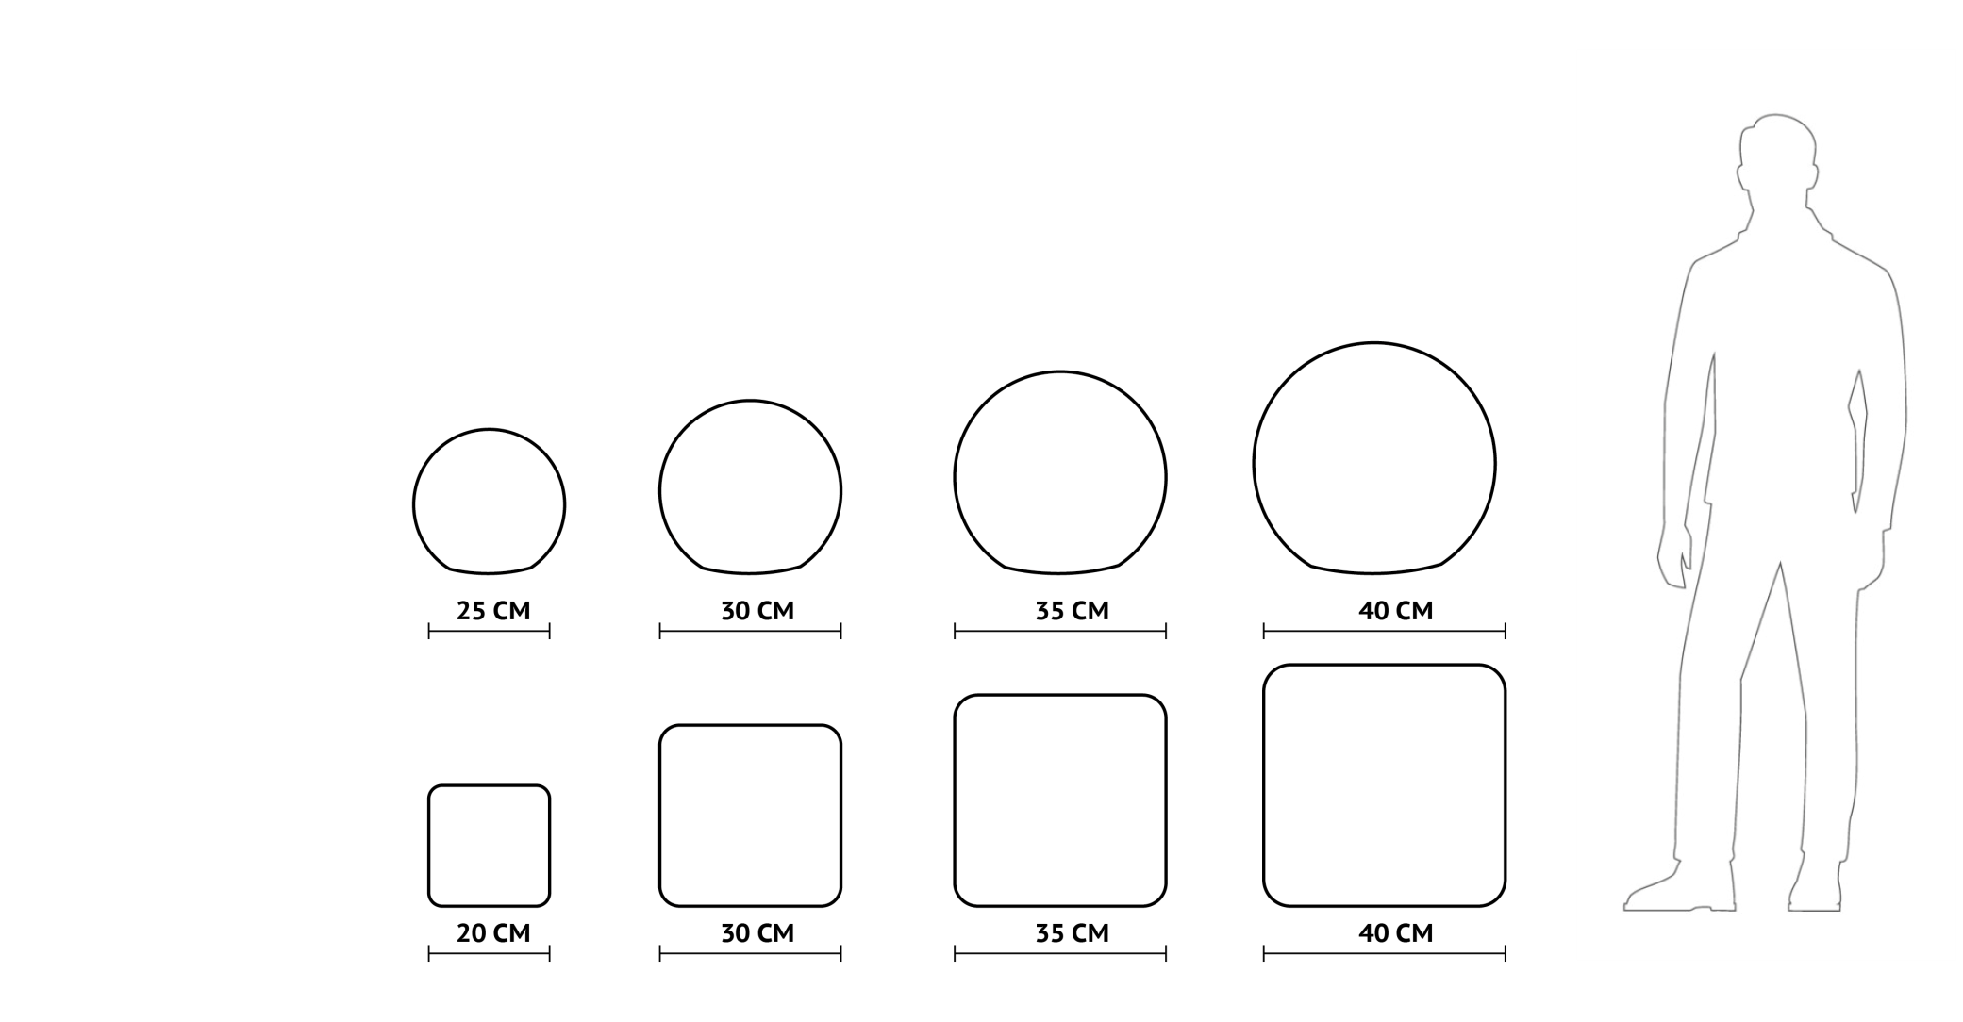
Размерный ряд
РРЦ = 4399
РРЦ = 5299
РРЦ = 5799
РРЦ = 6399
GLOBE
CUBE
РРЦ = 4499
РРЦ = 6399
РРЦ = 8299
РРЦ = 9399
www.azcompany.ru
8

Slide 9
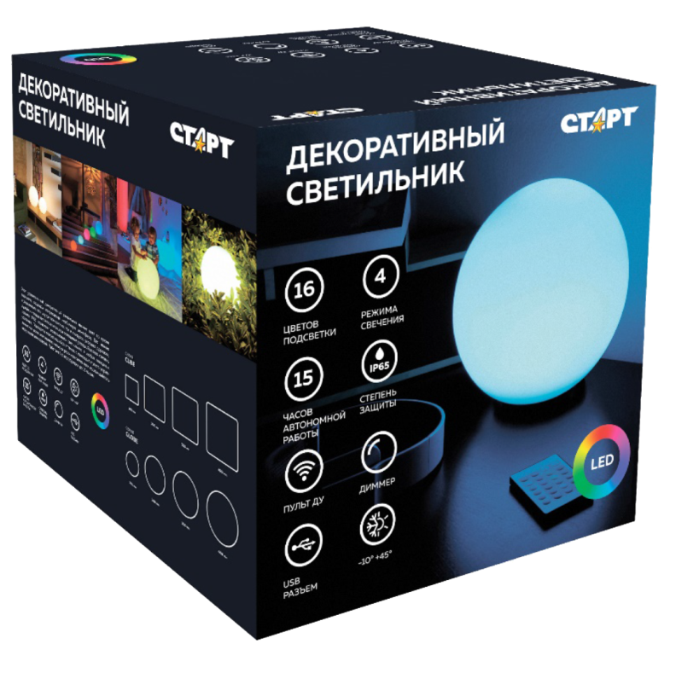
Информативная упаковка
Технические характеристики:
Корпус: ABS-пластик
Цвет: белый
Тип светодиодов: LED
Питание: аккумулятор Li-Ion 2000 мА
Свечение: 16 цветов и 4 режима, диммирование
Время работы: 15 часов
Мощность: 3 Вт
Класс защиты: IP65
Срок службы: 50 000 часов
Вес: 1кг
Комплектация:
Светильник
Аккумуляторный блок
USB-кабель
Адаптер 1А
Пульт ДУ
Руководство по эксплуатации
www.azcompany.ru
9

Slide 10
СПАСИБО УСПЕШНЫХ ПРОДАЖ!
ООО «А Зет» – комплексный
поставщик элементов питания,
источников света и электротехники
142072, Московская обл., г. Домодедово,
мкр. Востряково, влад. «Триколор», стр. 4
тел. (495) 926-50-50,
факс. (495) 926-50-50
www.azcompany.ru
10

